Slide 1
Kódminőség
Varga Domonkos

Slide 2
Problémafelvetés
Elenyésző azon feladatok száma, amit
egy fejlesztő
megszakítás nélkül
egyedül befejez
úgy, hogy ne kelljen utána hozzányúlni.
A gyakorlatban
A kódolási feladatok nagy része karbantartás: hibajavítás és új funkciók megvalósítása
Mások által megírt kódot kell tovább fejlesztenünk
A saját kódunkat kell úgy tovább fejleszteni, hogy már nem emlékszünk a részletekre
A mi kódunkat mások fejlesztik tovább

Slide 3
Konvenciók
Áttekintés
Mindegyik szakmában vannak konvenciók
Pl. villanyszerelés: kábelek színe, a vezetékek plafontól való távolsága stb.
A szoftverfejlesztésben is kialakultak konvenciók
Vannak nyelvfüggő és nyelvfüggetlen részek
Nyelvfüggő: nyelvenként változó, vagy csak adott nyelvre jellemző
Nyelvfüggetlen: ezek a jelentősebbek

Slide 4
Áttekintés
"A programokat embereknek kell írni olvasásra, és csak mellékesen gépeknek végrehajtásra." /Harold Abelson/
Az ISO is foglalkozik a témával
ISO/IEC 9126 (2001): visszavonták
ISO/IEC 25010 (2011): érvényben

Slide 5
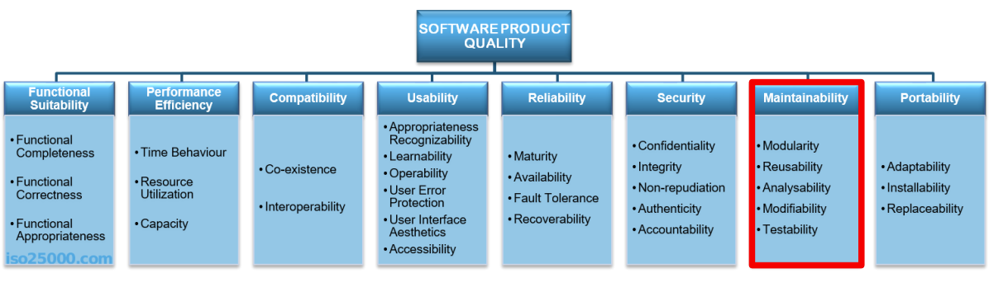
A 25010-es szabvány

Slide 6
Karbantarthatóság (maintainability)
Milyen mértékben felel meg a kód az alábbi kritériumoknak?
Modularitás (modularity): a cél az, hogy egy számítógépes program különálló összetevőkből álljon, és az egyik összetevő módosítása minimális hatással legyen a többi összetevőre.
Újrafelhasználhatóság (reusability): a cél az, hogy egy modul minél nagyobb mértékben felhasználható legyen más komponensekben is.
Elemezhetőség (analysability): a cél az, hogy egy változás hatása minél nagyobb mértékben legyen felmérhető.
Módosíthatóság (modifyability): a cél az, hogy a kódot hatékonyan lehessen módosítani anélkül, hogy minőség romlást vagy hibát okoznánk ezzel.
Tesztelhetőség (testability): a cél az, hogy minél nagyobb mértékben ellenőrizhető legyen az, hogy a program helyesen működik-e.

Slide 7
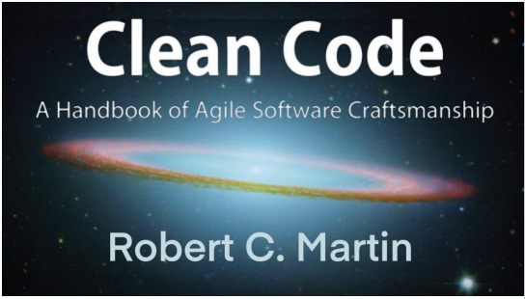
Clean Code
Robert C. Martin: Clean Code – A Handbook of Agile Software Craftmanship
A téma Bibliája, gyakori hivatkozási alap

Slide 8
A tiszta kód jelentősége
Mindig lesz kód
A fejlesztési erőforrások nagy része (50-80%) a karbantartásra megy
A nehezen karbantartható kód csökkenti a produktivitást
20% produktivitás → 5x annyi idő ugyanarra a munkára
Kód tisztítása: a vevő számára nem ad pluszt, így ritkán engedélyezett
Felmerül a kód teljes újraírása, de az is problémás
Megoldás: karbantartható kód írása és fenntartása
A jelentősége tehát nem csak "jó, ha van", hanem óriási

Slide 9
Értelmes elnevezések
Arra utaljanak, amire használjuk
Lehetnek több szavasak
Kerülni kell az 1-2 betűs rövidítéseket
Pozitív példa: elapsedTimeInDays (vagy más konvenció esetén elapsed_time_in_days)
Negatív példa: d, etid, myList, myFunc, json
Konvenciók
változó: kisbetűvel kezdődő főnév
függvény: kisbetűvel kezdődő ige
osztály: nagybetűvel kezdődő főnév
interfész: nagybetűvel kezdődő melléknév
Praktikus szempontok
Legyen kereshető (pl. input, result, status nem jó)
Legyen kiejthető (negatív példa: genymdhms)
Ugyanarra a fogalomra ugyanazt az elnevezést használjuk
A kódolást (pl. magyar jelölés) kerüljük el

Slide 10
Függvények
Formátum
Legyen rövid
Egy dolgot csináljon
Ne legyen mellékhatása
Az elnevezése legyen leíró
Absztrakciós szint
Ugyanazon az absztrakciós szinten maradjon
Fentről lefelé olvasva legyen értelmes
Meghívott függvények: egy absztrakciós szinttel mélyebb
Paraméterek
Kevés paramétere legyen
Ne legyen a paraméter kimeneti érték
Hibakód helyett használjunk kivételt

Slide 11
Megjegyzések
Általános elvek
Régi iskolák: minél több megjegyzés, annál job
Clean code: ha csak lehet, kerüljük a megjegyzéseket (maga a kód, a benne található elnevezések magyarázzák)
Helyénvaló megjegyzések
Bonyolultabb kódrészlet vagy nem nyilvánvaló döntések magyarázata
Valami fontosságának a hangsúlyozása
Ha a megjegyzésekből API dokumentáció generálódik
Rossz megjegyzések
Ami triviálisan következik a forráskódból
Kötelező megjegyzések
Verziótörtének (arra ott a verziókövető)
Kód megjegyzésbe helyezése („kikommentelése”)

Slide 12
Formázás
A kód kinézetét alapvetően befolyásolja
Vízszintes formázás
Soronként egy (1) utasítás
Megfelelő és konzekvens behúzás, pl. 4 szóköz (Pythonban kötelező)
Szóközök használata: műveleti jelek körül, vessző után (de előtte nem), nyitózárójel előtt igen (kivéve függvények), utána nem; csukózárójel esetén fordítva (kivéve ha utána vessző van) stb.
Limitált sorszélesség pl. 120, vagy amennyi kifér (de lehetnek kivételek, pl. naplózás)
Függőleges formázás
Üres sorok függvények között
Üres sorok függvényeken belül, a nagyobb logikai egységek között
Üres sorok a logikailag eltérő adatmezők között (de általában nem)
Bizonyos esetekben 2 üres sor is lehet, pl. 2 osztály között
Lista (pl. paraméterlista) elemeinek felsorolása: soronként egy (érdekesség: vessző az utolsó elem után)
A szoftver teljes forráskódjának formázása
Osztályonként külön fájl
A logikai felosztást a fizikai könyvtárszerkezet is kövesse

Slide 13
Hibakezelés
Hibakóddal való visszatérés helyett kivételkezelés
Csak azokat a kivételeket kapjuk el, amelyeket le tudunk kezelni
A hibák elnyelését kerüljük el ( pl. catch (Throwable t) {})

Slide 14
Egységtesztek
Gyakran van lefedettségi elvárás ezzel kapcsolatban
Formátum
Ugyanaz a könyvtárszerkezet, mint a tesztelendő kód
Osztálynév: a tesztelendő osztály Test prefixszel
Elnevezési konvenciók
test prefix (sok esetben kötelező)
A tesztelt függvény neve
A teszteset rövid leírása
Elvárt eredmény
Pl. test_myAdd_invalidInput_throwException
Tipikus felépítés
given (az egységteszt előkészítése)
when (a tesztelendő függvény meghívása)
then (az eredmény ellenőrzése)

Slide 15
Naplózás
Különüljenek el az alábbiak:
Normál lefutás esetén az eredmény: standard kimenet (standard output)
Hiba esetén a hibaüzenet: standard hiba (standard error)
A lefutás nyomkövetése: naplózás (logging)
A naplózás kimenete
Terminál
Fájl (megfontolandó a feldarabolás, csak az utolsó X darab megtartása és a többi automatikus törlése)
Súlyosabb esetekről e-mail értesítő
A naplózás formája
Időpont ezredmásodperc pontossággal
A naplózás szintje (pl. error, warning, info, debug, trace)
A pontos helye (fájl, sor)
A naplózási üzenet maga

Slide 16
A naplózás tartalma szintenként (2/1)
Fatal
Csak akkor használjuk, ha a program további futása nem lehetséges
Error
Vélhetően rendszerhibák, pl. kivételek.
Gondoljunk az automatikus e-mailekre. Tehát ne legyen túl sok. (Ne kiáltsunk feleslegesen farkast.)
Warning
Olyan hibák, amire fel vagyunk készülve, pl. hibás input
Info
A normál lefutás eseményei
Legyen értelmes, ne túl hosszú, ha csak ezeket látjuk

Slide 17
A naplózás tartalma szintenként (2/2)
Debug
Az elsődleges hibakezelés szintje
Jelentősebb függvények eleje paraméterlistával
Függvények vége a visszatérési értékkel
Fontosabb ciklusok magja
Bonyolultabb feltételkezelés ágai
Bejövő és kimenő adtok stb.
Trace
Minden egyes függvény eleje, vége
Ciklusok, feltételkezelés nyomkövetése
Nagyobb méretű változók (pl. listák) értékei stb.

Slide 18
A naplózott üzenetek formája
Egyértelmen utaljon arra, hogy mire vonatkozik
Ha túl általános, akkor nehéz megtalálni, hogy mi mihez tartozik
Pl. "Input: ..." vagy "Response: ..." nem jó, mert túl általános
"Input for myService: ...", "Response from myService: ..." már jó lehet
Legyen kereshető
A fenti példák itt is alkalmazhatóak
Arra rákeresve, hogy "Response", túl sok lehet az eredmény, de arra, hogy "Response from myService" már jó lehet
Kerüljük el a duplikátumokat
Pl. felesleges egy függvény visszatérésekor és a hívási oldalon is ugyanazt naplózni
Javaslat: naplózzunk visszatéréskor, így mindegyik hívási láncban benne lesz
Túl hosszú üzenetek kezelése
A százezres nagyságrendű karaktert tartalmazó sorok lehetetlenné tehetik a hatékony keresést
Megoldás: bizonyos mérethatár alatt naplózzuk ki teljesen, afelett pedig csak az elejét. Viszont trace üzemmódban naplózzuk ki az egészet.

Slide 19
Konzekvencia
A legfontosabb talán ez: legyünk konzekvensek!
Ha valamit konzekvensen úgy van megvalósítva, hogy ellentmond a clean code elveinek, akkor a következőt is célszerű „helytelenül” megvalósítani.
Példa: ha a programban az összes adatmező publikus és nincsenek getterek és setterek, akkor a következő adatmezőt publikusként kell felvenni, természetesen getterek és setterek nélkül.
Kompromisszum: egy kellően alacsony prioritású feladat létrehozása a feladatkezelőben, ami kiváló lehetőség első feladatként egy új csapattagnak.

Slide 20
Refactor (1/2)
A kód minősége idővel erodálódik
Funkcionálisan ugyan júl működik, ám a motorháztető alatt bizony vannak nem szép dolgok
A problémás kód növelheti a karbantartási költségeket: egyrészt nagyobb a hiba előfordulásának a valószínűsége, másrészt az egyébként is meglevő hibák javítása több erőforrást emészt fel
Felmerül az igény (szinte kizárólag fejlesztői oldalról) a kód átalakítására.
Refaktor
Átnevezések, áthelyezések: a modern integrált fejlesztőkörnyezetek támogatják, viszonylag kockázatmentes.
Mélyebb szinten: a kód logikai átalakítása, pl. nagyra hízott osztályok felbontása, logikai átszervezése. Ez már jóval nagyobb falat.
Az első inkább refactor, a második inkább refurbush.

Slide 21
Refactor (2/2)
Ellenérdekeltség
A megrendelő számára nem jár közvetlen haszonnal (vezérlőszoftver példa)
Kockázatos: kibukhatnak csontvázak. „Ha működik, ne piszkáld!”
Másik véglet: amikor az egészet át kell írni, teljesen új technológiát alkalmazva.
Ritkán van refaktorra lehetőség.
Mit lehet tenni?
Cserkész szabály: "Mindig hagyd tisztábban a tábort, mint ahogy találtad!“
Egy-egy kisebb átalakítás, pl. változó átnevezés, általában belefér egy aktuális jelentősebb változtatásba.
A becslésnél mindig pár százalékkal többet mondunk, és így becsempésszük az átalakításhoz szükséges erőforrást.
Explicit kérjük. Időnként van lehetőség. (SOKKAL ritkábban, mint szeretnénk.)

Slide 22
Eszközök (1/2)
https://en.wikipedia.org/wiki/List_of_tools_for_static_code_analysis
Integrált fejlesztőkörnyezetek beépített forráskód elemzői
Eclipse
IntelliJ IDEA
Különálló eszközök
Önálló alkalmazás (parancssor és/vagy grafikus felület)
Fordítási folyamatba beépülő (pl. Maven, Jenkins): riport generálás
IDE beépülő: a szerkesztőablakban látszik az eredmény

Slide 23
Eszközök (2/2)
Sonar
SonarCube
29 nyelvet támogat
Kódolási stílus és kódolási szabálysértés (code smell) detektálás
CheckStyle
Csak Java
Csak formázás ellenőrzése
FindBugs
Ma: SpotBugs
Elsősorban Java
https://spotbugs.readthedocs.io/en/stable/bugDescriptions.html
PMD
Elsősorban Java

Slide 24
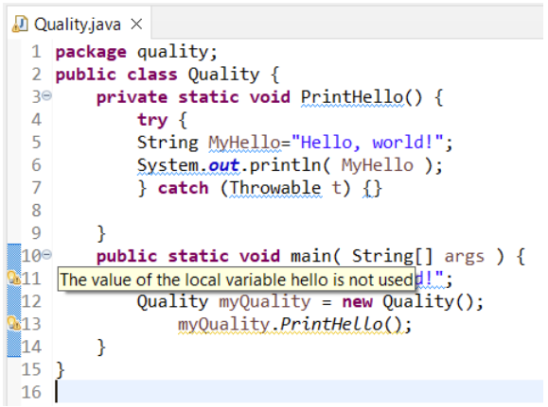
Eclipse

Slide 25
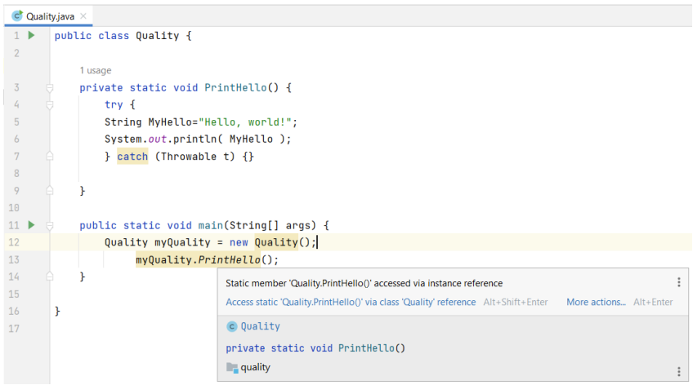
IntelliJ IDEA

Slide 26
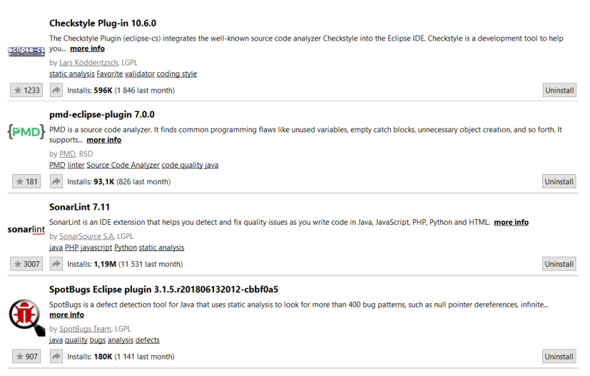
Eclipse Marketplace

Slide 27
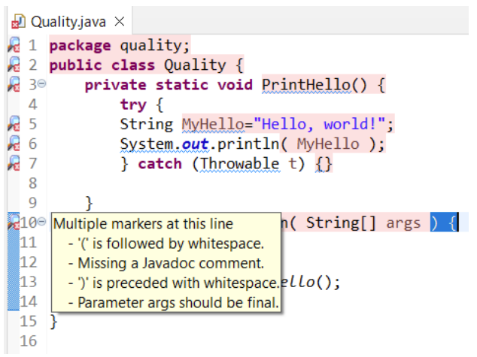
CheckStyle

Slide 28
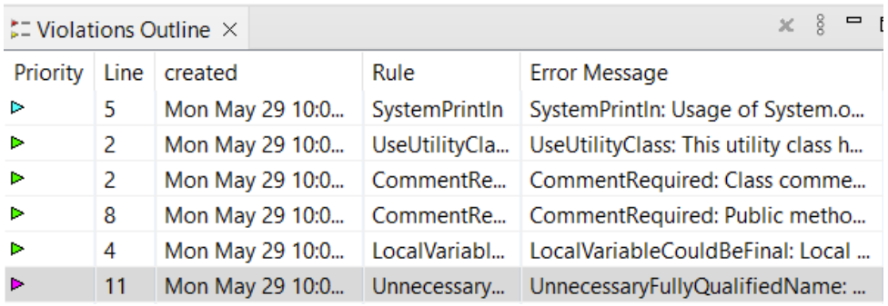
PMD

Slide 29
